Slide 1
June 8th 2021 Tuesday
HEALTH
MANAGEMENT
PROGRAM
헬스 관리 프로그램
1조 – 김기환, 박영근, 배예슬, 온창민

Slide 2
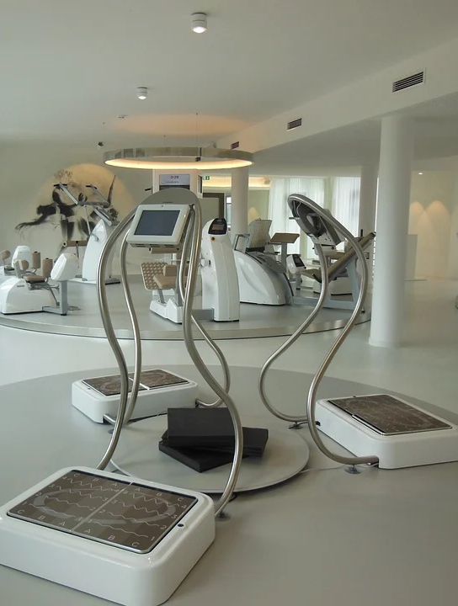
CONTENT
01. 개요
02. 개발 일정
03. 개발 과정
04. C# WINFORMS
05. ORACLE
06. 오류 및 개선사항

Slide 3




SYNOPSIS
헬스장 운영을 보다 쉽고 편하게 관리하기 위해서 헬스장의 신규회원, 입실 체크, 헬스 기간의 연장, 회원 조회를 이 프로그램을 통해 사용 할 수 있도록 하였습니다.

Slide 4
DEVELOPMENT PROCESS
개발일정 : 4일
DEVELOPMENT PROCESS | 01 |  |  |  | 02 |  |  |  | 03 |  |  |  | 04
개발방향
의견수립
WINFORMS
ORACLE
PPT
오류 및 개선사항

Slide 5

DEVELOPMENT PROCESS
01 02 03 04 05
신규회원은 프로그램에 자신의 인적사항, 등록일, 등록기간, 락커룸 이용시 락커룸 번호를 같이 기입
헬스장에 입실할 때 마다 화면에 자신의 연락처를 입력
연락처를 입력하면 헬스장의 남은 이용 일수를 출력
헬스장 이용 일수를 추가하려면 연장을 눌러 기간을 1개월에서 3개월까지 연장가능
등록되어 있는 회원을 이름과 연락처 기입으로 조회
헬스 기간이 끝나가는 목록을 불러와 문자 발송 가능
06

Slide 6

C# WINFORMS
VISUAL STUDIO로 헬스장 관리
프로그램을 실행해보겠습니다.

Slide 7
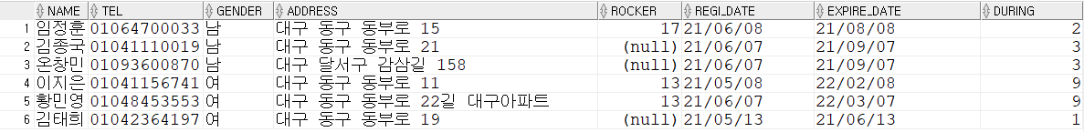
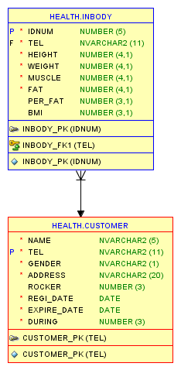
// 고객 테이블, 인바디 테이블 생성
CREATE TABLE CUSTOMER
(
, ROCKER NUMBER(3) NOT NULL
, REGI_DATE DATE NOT NULL
, EXPIRE_DATE DATE NOT NULL
, DURING NUMBER(2) NOT NULL
, CONSTRAINT CUSTOMER_PK PRIMARY KEY(기본키)
(
TEL
ALTER TABLE INBODY
ADD CONSTRAINT INBODY_FK1 FOREIGN KEY(외래키)
(
TEL
)
REFERENCES CUSTOMER
(
TEL
ORACLE
TABLE

Slide 8
// 시퀀스 자동 생성 트리거
CREATE OR REPLACE TRIGGER AUTOSEQ
BEFORE INSERT ON INBODY
FOR EACH ROW
BEGIN
IF INSERTING AND :NEW.IDNUM IS NULL THEN
SELECT SEQ_INBODY.NEXTVAL INTO :NEW.IDNUM FROM DUAL;
END IF;
END;
ORACLE
TRIGGER

Slide 9
// 체지방률, BMI 자동입력 트리거
CREATE OR REPLACE TRIGGER TRG_PERFAT_BMI
BEFORE INSERT
ON INBODY
FOR EACH ROW
BEGIN
IF INSERTING AND :NEW.PER_FAT IS NULL THEN
SELECT (:NEW.FAT/:NEW.WEIGHT)*100 INTO :NEW.PER_FAT FROM DUAL;
END IF;
IF INSERTING AND :NEW.BMI IS NULL THEN
SELECT (:NEW.WEIGHT / ((:NEW.HEIGHT*0.01) * (:NEW.HEIGHT*0.01))) INTO :NEW.BMI FROM DUAL;
END IF;
ORACLE
TRIGGER

Slide 10
// 만료일 자동입력 트리거
CREATE OR REPLACE TRIGGER TRG_EXPIRE
BEFORE INSERT OR UPDATE
ON CUSTOMER
FOR EACH ROW
BEGIN
IF INSERTING AND :NEW.DURING = 1 THEN
SELECT ADD_MONTHS(:NEW.REGI_DATE, :NEW.DURING) INTO :NEW.EXPIRE_DATE FROM DUAL;
ELSIF INSERTING AND :NEW.DURING = 2 THEN
SELECT ADD_MONTHS(:NEW.REGI_DATE, :NEW.DURING) INTO :NEW.EXPIRE_DATE FROM DUAL;
ELSIF INSERTING AND :NEW.DURING = 3 THEN
SELECT ADD_MONTHS(:NEW.REGI_DATE, :NEW.DURING) INTO :NEW.EXPIRE_DATE FROM DUAL;
ORACLE
TRIGGER

Slide 11
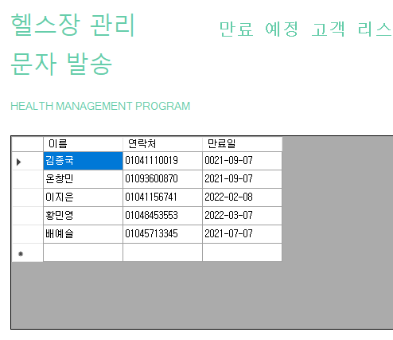
CREATE OR REPLACE FORCE VIEW "HEALTH"."V_EXCUS" ("이름", "연락처", "만료일") AS
SELECT NAME AS 이름, TEL AS 연락처, EXPIRE_DATE AS 만료일 FROM CUSTOMER WHERE to_date(EXPIRE_DATE,'YYYY-MM-DD')-to_date(SYSDATE,'YYYY-MM-DD') <= 10;
ORACLE
VIEW

Slide 12
ERRORS AND IMPROVEMENT
PROCEDURE
문자발송
인바디
입장
PROCEDURE를 이용한 회원 입장 기능 구현 실패
문자 발송 기능 미구현
인바디 데이터를 받아낼수 있는 기능 미구현
입력 받은 연락처가 테이블에 존재하면 입장하고 존재하지않으면 회원등록으로 유도하려 했으나 구현 실패

Slide 13

Thank you

